Slide 1
DBU Breddeuddannelse
5:5
Klub-Kampleder
I børnekampe
Op til 12 år

Slide 2
DBU Breddeuddannelse
Børnevenligt
fodboldmiljø

Slide 3
Børnevenligt fodboldmiljø
Din rolle som kampleder
Det vigtigste er, at børnene har en god oplevelse. Det overtrumfer klart behovet for at alle regler følges til punkt og prikke.
Husk, det er en børnekamp, du er del af. Det er ikke væsentligt, om benskinnerne er uden på strømperne, eller om indkastet er udført helt korrekt.
Din vigtigste opgave er at skelne væsentligt fra uvæsentligt og være med til at sikre, at alle børn har en god oplevelse.

Slide 4
Børnevenligt fodboldmiljø
Din rolle som kampleder
8 gode råd til kamplederen
Fodboldloven er skrevet af voksne til voksne. Børnefodbold er ikke en miniudgave af voksenfodbold – det er fodbold for børn.
Vis engagement og indlevelse. Vær til stede og vis over for børnene, at du også synes, det er fedt at være en del af kampen.
Se dig selv som en vejleder mere end en dommer. De færreste af spillerne (og sikkert også trænerne) kender reglerne til punkt og prikke.
Reglerne for udstyr i børnefodbold er mere lempelige end i fodboldloven. Det vigtigste er at børnene har en god og tryg oplevelse og ikke kommer til skade.
Snak med spillerne og trænerne og fortæl, hvorfor du dømmer, som du gør. Og ros gerne begge hold, når de gør deres bedste.
Stop evt. gerne spillet en enkelt gang eller to og vis, hvordan et korrekt indkast udføres, men undlad at være regelrytter og hindre kampens flow.
Som vejleder eller guide for børnefodboldspillere er det nogle store sko, du skal udfylde. Sørg derfor for, at du heller ikke går i for små sko.
Med et smil på læben kommer du længst.

Slide 5
Regler for kampafvikling
Intentioner for miljøet
Før kampen
Det anbefales, at der er en velkomstansvarlig til at anvise udehold og evt. kampleder omklædningsrum og baner.
Trænerne mødes kort inden kampen.
Spillerne liner op til fairplayhilsen før kampen.
Under kampen
Forældrefri zone for kun trænere og spillere
Ingen bag mållinjerne
Ekstra kampbolde til rådighed – de voksne henter
Børnene spiller mod hinanden – de voksne spiller med hinanden
Lige Meget Spilletid
Ingen handlingsanvisende tilråb – særligt ikke til boldholderen
Efter kampen
Fairplayhilsen / tak for kampen
Trænerne mødes og runder dagen af
Forældre skal være forældre – ikke individuelle trænere for hver sit barn
”Dit barn har brug for en forælder – det har allerede en træner”

Slide 6
Børnevenligt fodboldmiljø
Kampens forløb
Kampens begyndelse
Fairplayhilsen (fremmer det gode kampmiljø)
Lodtrækning
Kickoff
Under kampen
Kampen skal selvfølgelig afvikles efter reglerne – men du skal vejlede mere end dømme
Styr på basis – fornemmelse for niveauet
Forklar – snak med spillerne om reglerne
Efter kampen
Sig tak for kampen (til spillere, trænere, holdledere, forældre m.fl.)

Slide 7
Børnevenligt fodboldmiljø
Voksenadfærd
Husk på, at børn kopierer den adfærd, de ser fra deres voksne rollemodeller (trænere, forældre, bedsteforældre, klubfolk mv.).
Husk også på, at selvom fodbold er følelser, så er børnefodbold ikke noget, der skal eller bør påvirke voksne mennesker, så de mister kontrollen over deres følelser.
Udvis derfor fairplay, storsind og overskud
– for børnenes skyld.

Slide 8
Børnevenligt fodboldmiljø
spilleradfærd
Børn kopierer det, de ser i fjernsynet:
Film
Riven i trøjen
Benspænd
Osv.
Hvad kan du som kampleder gøre, hvis spillere optræder uhensigtsmæssigt?
Kontakt træneren, hvis du oplever uhensigtsmæssige tendenser hos en eller flere spillere.
Advarsler og udvisninger er ikke en del af børnefodbolden!
Men du kan som kampleder anvise træneren at give en bestemt spiller en pause på 5 minutter.
Der må indsættes en anden spiller imens.

Slide 9
Børnevenligt fodboldmiljø
De 10 forældrebud – vær et forbillede
Mød op til træning og kamp – dit barn ønsker det
Giv opmuntring til alle spillere under kampen – ikke bare din egen datter eller søn
Giv opmuntring i både med- og modgang – giv ikke uberettiget kritik, men positiv og vejledende kritik
Respekter trænernes brug af spillere – forsøg ikke at påvirke ham/hende under kamp
Se på kamplederen som en vejleder – kritiser ikke hans/hendes afgørelser
Giv opfordringer til dit barn om at deltage – ikke pres
Spørg om kampen var spændende og sjov – ikke kun om resultatet
Sørg for rigtigt og fornuftigt udstyr – overdriv ikke
Vis respekt for arbejdet i klubben – bak op om initiativer til årlige forældremøder, hvor I kan afklare ambitioner og holdninger. Du behøver ikke andre forudsætninger for at tage del i klubbens liv end lyst og engagement
Tænk på, at dit barn spiller fodbold – ikke dig!

Slide 10
DBU Breddeuddannelse
Spilleregler
5:5

Slide 11
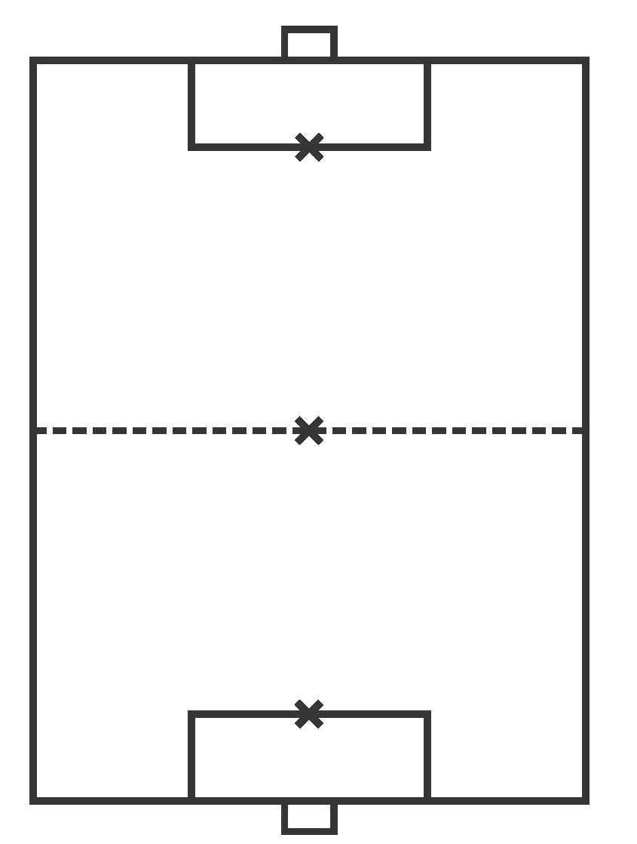
Spilleregler 5:5
30 meter
5:5-Banen
5:5 er den primære spilleform for U8, U9 og U10.
Banen
Længde: 40 meter
Bredde: 30 meter
Kan afvige med op til 10 procent (mindre)
Mål- og straffesparksfeltet
Målfeltet og straffesparksfeltet er identiske og måler 5 x 13 meter
Straffesparksmærket er et kryds midt på målfeltet/straffesparksfeltets forreste linje
Midterlinjen
Midterlinjen kan undlades – men banens midtpunkt skal være tydeligt markeret
Målet
Målets idealstørrelse er 1,5 x 3,0 meter
40 meter

Slide 12
Spilleregler 5:5
PRAKTISK
Boldstørrelse
Boldstørrelse 3: U8
Boldstørrelse 4: U9 - U10
Spillernes antal
Et hold kan bestå af et i princippet uendeligt antal spillere, hvoraf 5 må være på banen samtidig.
Der må deltage både drenge og piger på drengehold.
Der er fri udskiftning, og udskiftninger kan foretages flyvende eller ved spilstop. Det er en god idé, at den udskiftede spiller har forladt banen, inden den indskiftede træder ind. Lav aftaler med trænerne/holdene inden kampen.
En af spillerne skal være keeper.
Tilbagelægning: Det er i U8 og U9 tilladt for keeperen at røre bolden med hænderne, når en spiller sparker eller kaster bolden direkte til sin egen keeper uanset, hvordan det foregår. Fra U10 må keeperen ikke samle en tilbagelægning op.
Bemærk
Trænere/ledere og tilskuere skal opholde sig på sidelinjen.
Ingen må være bag mållinjerne.
Spillernes udstyr
Holdet skal være iført ens spilletrøjer samt benskinner.
Keeperens spilledragt skal afvige fra markspillernes.
Husk at det er børnefodbold. Det betyder, at…
Det er vigtigere, at børnene har en god oplevelse, end om benskinnerne er uden på eller inden under strømperne.
Det er vigtigere, at de ikke fryser, end om de spiller med halsedisse.
I det hele taget er spillernes oplevelse langt vigtigere end rigide regler, som man kender det fra kampe reguleret af Fodboldloven.

Slide 13
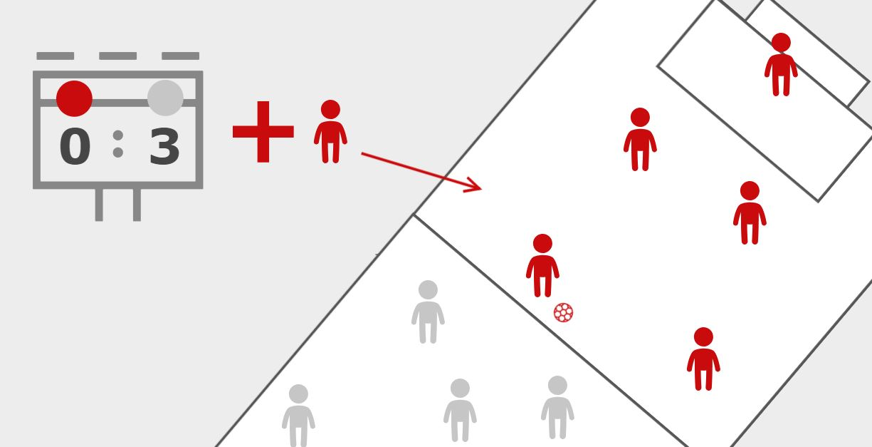
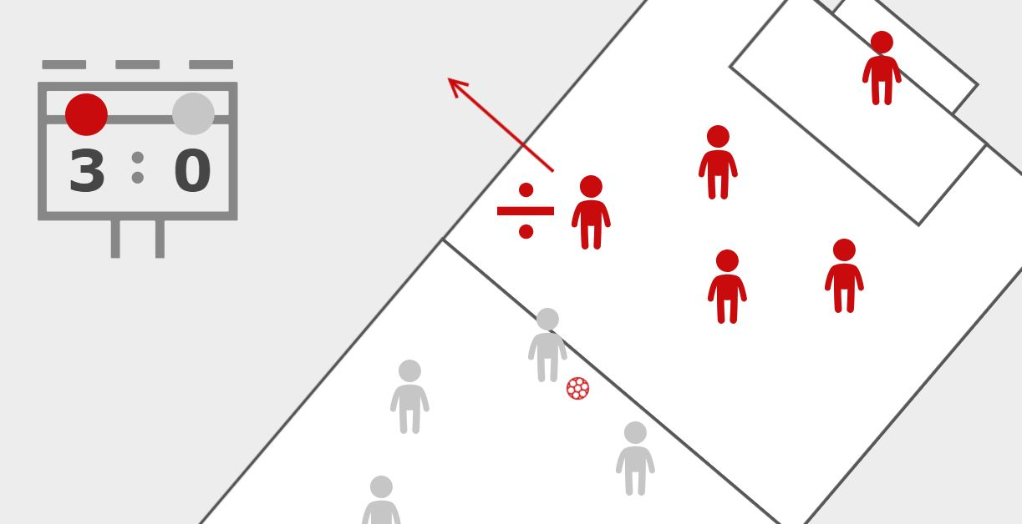
Spilleregler 5:5
Ekstra/færre spiller(e) på banen
I bestræbelserne på at gøre børnekampe så jævnbyrdige som muligt og for at undgå meget store nederlag, gælder følgende regler
Det er tilladt at sætte én ekstra spiller på banen, så længe et hold er bagud med tre mål eller mere.
For hver tre mål ekstra et hold kommer bagud, må der indsættes yderligere én spiller, som tilsvarende skal tages ud ved reducering.
Vær omhyggelig med at notere målscoringen.
Bemærk! I laveste niveau gælder følgende
Det hold, som er foran med 3 mål, skal tage en spiller ud, så længe de er foran med tre mål eller mere.
For hver tre mål ekstra skal de tage endnu en spiller ud, som tilsvarende indsættes igen ved reducering.
Dette for at sikre tid og plads til de svageste spillere, hvilket netop er det, spillere på dette niveau har mest brug for.

Slide 14
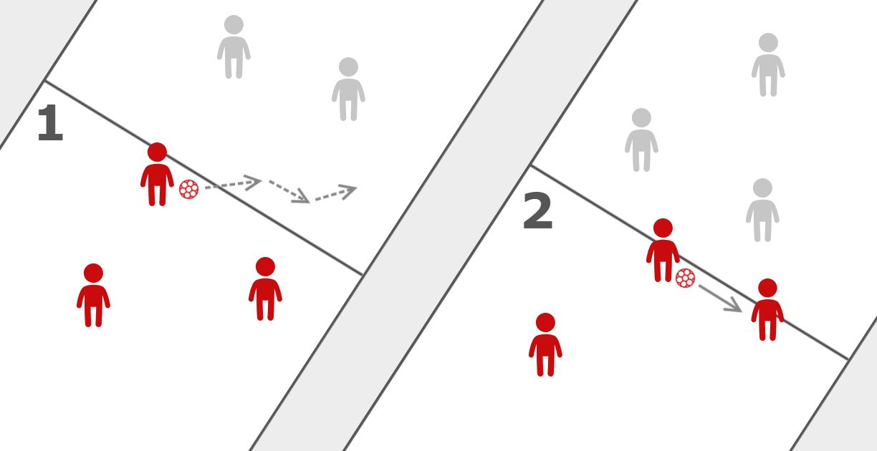
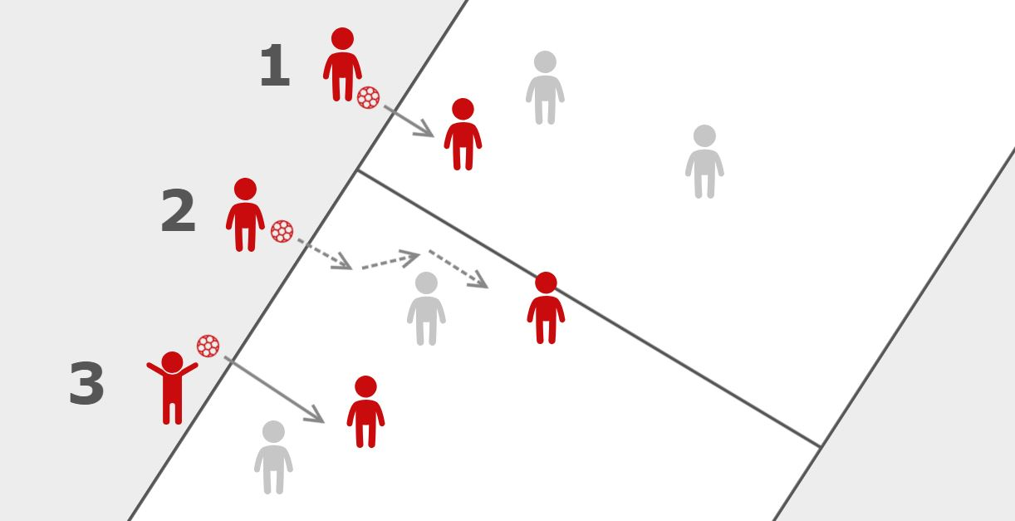
Spilleregler 5:5
Igangsættelse, frispark m.m.
Igangsættelse
Ved start og efter scoring fra banens midte.
Afstanden til modstanderne skal være minimum 5 meter.
Bolden må afleveres eller dribles i gang.
Frispark
Alle frispark er direkte.
Afstanden til modstanderne skal være minimum 5 meter.
Indkast
Det er valgfrit for spilleren, om bolden kastes, dribles eller sparkes ind. Dog skal det foregå fra det sted, hvor den passerede sidelinjen, og bolden skal ligge stille, inden igangsættelse.
Straffespark
Straffespark tages med et spark 5 meter fra mållinjen.
Offside
Reglen anvendes ikke.

Slide 15
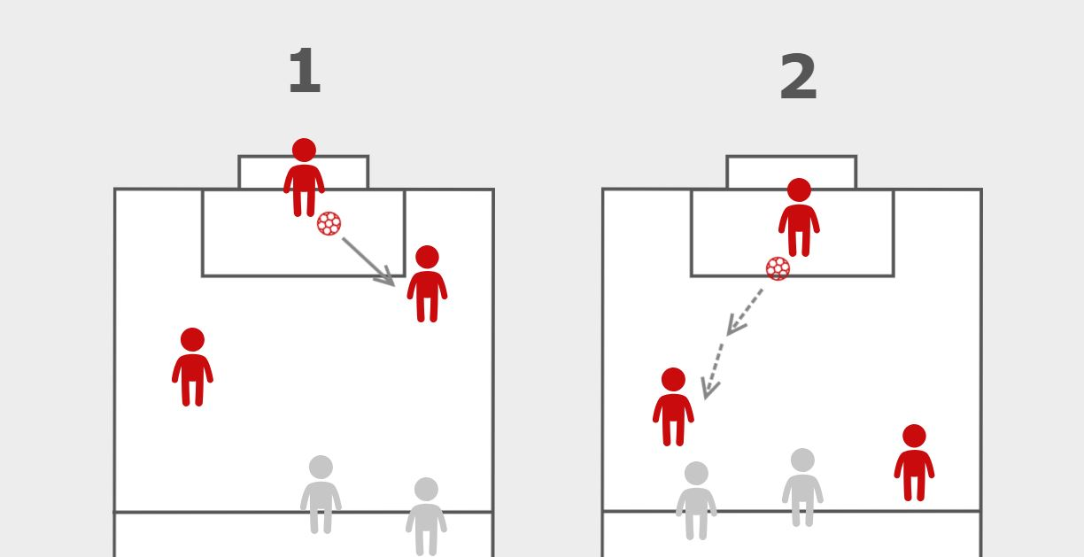
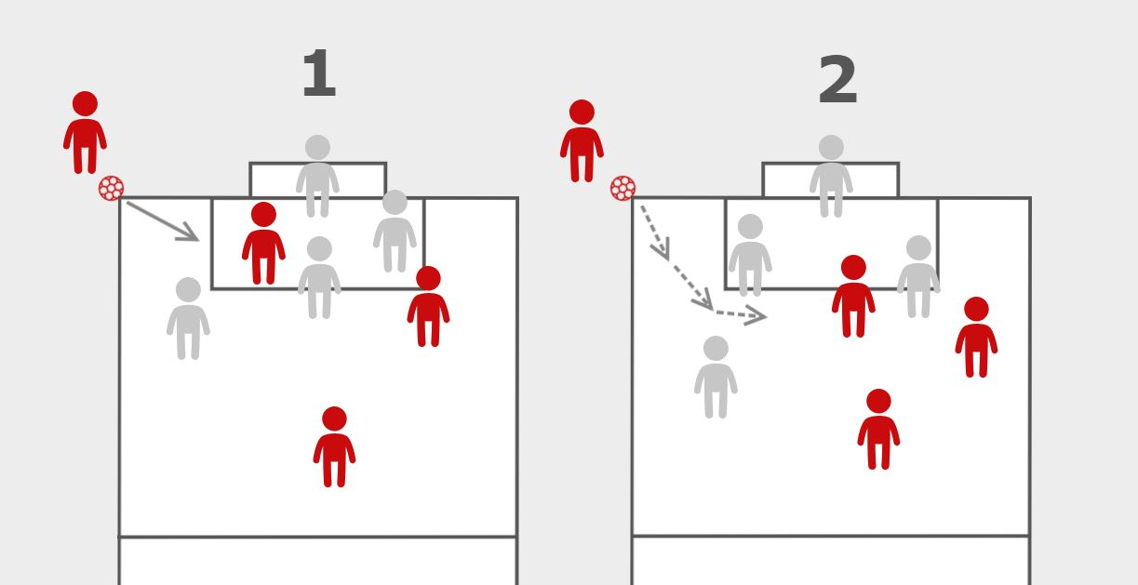
Spilleregler 5:5
Målspark og hjørnespark
Målspark
Målspark og frispark i eget målfelt må udføres af keeperen som spark, dribling eller kast og er gyldigt taget, selvom bolden ikke sparkes/kastes direkte ud af målfeltet, ligesom bolden må samles op igen, før den er rørt af en anden spiller.
Målsparket er ikke udført, når keeperen blot har lagt bolden på jorden.
Ved målspark skal modspillerne tilbage til midten, indtil bolden er sat i spil
= udvidet afstandsregel eller ”presfri zone”.
Hjørnespark
Udføres på et punkt på mållinjen mellem målfeltet og sidelinjen.
Bolden må sparkes eller dribles i gang.

Slide 16
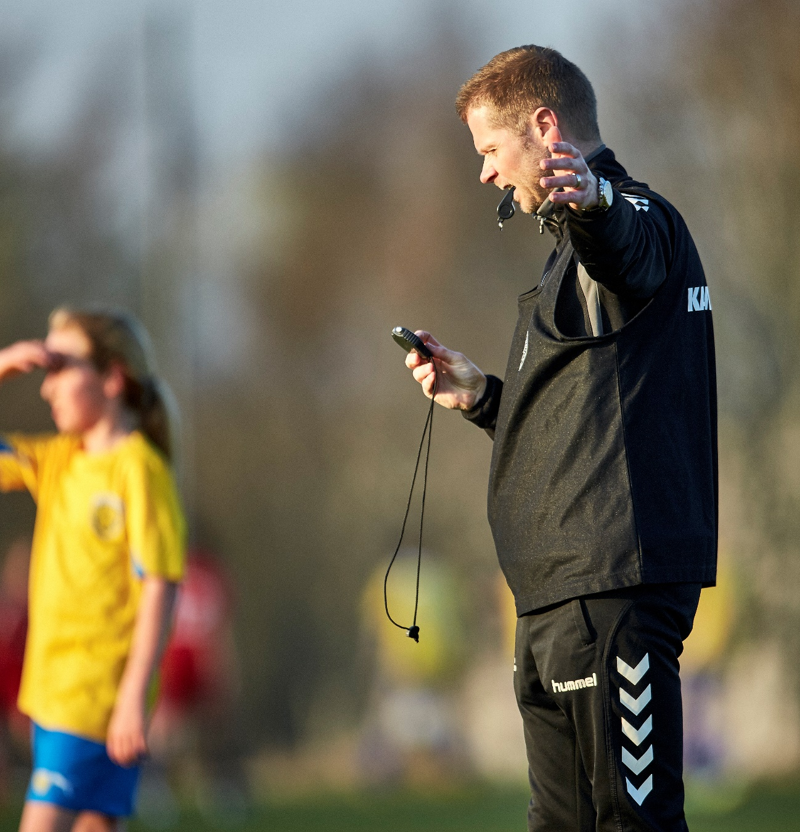
Spilleregler 5:5
KAMPENS FORLØB
Spilletid
Tjek altid spilletiden på lokalunionens hjemmeside, inden du skal lede en kamp.
Kampens begyndelse
Fairplayhilsen (fremmer det gode kampmiljø)
Lodtrækning
Kickoff
Under kampen
Kampen skal selvfølgelig afvikles efter reglerne – men du skal vejlede mere end dømme
Styr på basis – fornemmelse for niveauet
Forklar – snak med spillerne om reglerne
Efter kampen
Sig tak for kampen (til spillere, trænere, holdledere, forældre m.fl.)

Slide 17
Spilleregler i børnekampe
§18 Spillets ånd og den sunde fornuft
Gælder i al børnefodbold
Hvis kamplederen oplever adfærd, det være sig fra spillere eller trænere, som åbenlyst strider mod spillets ånd eller almindelig sund fornuft, så kan kamplederen gå i rette med det ved at tildele eksempelvis frispark til modstanderne – og evt. straffespark ved gentagne tilfælde.
Sker det, er det at betragte som en løftet pegefinger til det pågældende holds træner.
Eksempler
Når det sparkende hold sætter spillere helt ind foran keeperen for at genere dennes udsyn på frispark, fordi der ikke spilles med offside.
Når der bevidst laves eller opfordres til bevidst at lave (grove) frispark på modstanderne, fordi der ikke spilles med udvisninger.
Når spillerne bevidst sparker bolden ud over egen mållinje i 3:3, fordi der ikke er hjørnespark.
Når det ene hold bevidst søger at trække tiden ved at undlade at igangsætte spillet.
I det nærmest utænkelige tilfælde, hvor ovenstående ikke måtte være nok til at sikre, at alle implicerede parter, herunder specifikt børnene, har en god oplevelse med kampen, er det kamplederens ret at afbryde kampen før tid, hvis dette skønnes nødvendigt.

Slide 18
DBU Breddeuddannelse
cases

Slide 19
Træneren for hjemmeholdet er meget højlydt. Han råber og skriger af spillerne, og du kan fornemme, at de er bange for at komme til at begå fejl af frygt for trænerens reaktion.
Hvordan forholder du dig?
Udeholdet har to trænere med. Den ene står på sidelinjen og styrer slagets gang med ind- og udskiftninger, mens den anden står nede bag målet og ”styrer” målmanden.
Hvad gør du?
CASE 1
CASE 2

Slide 20
Begge holds forældre råber meget og højt. Stemningen bliver mere og mere intens, og der er ”krig” i luften. Du hører en far råbe: ”Bare klap ham ned for f*****!” Du er ikke sikker på, hvem der råbte.
Hvad gør du?
Hjemmeholdet fører med et enkelt mål. Der mangler 5 minutter, og udeholdet appellerer nu for straffe. Du er helt sikker på, der ikke var noget. Forældrene fra udeholdet er helt oppe i det røde felt og sviner dig til.
Hvordan forholder du dig?
CASE 3
CASE 4

Slide 21
Gennem det meste af kampen er en bestemt tilskuer hele tiden på nakken af både dig, spillerne fra modstanderholdet og i særdeleshed spillerne fra hans egen søns hold. Han er meget højlydt, nærmest truende i sin adfærd. Da du fløjter et straffespark til modstanderne, som du er HELT sikker på, ryger han op i det røde felt og kommer 5-6 skridt ind på banen, hvorfra han truende signalerer og råber, hvad han mener om dig. Du beder ham forlade banen, men han kommer blot tættere på og fortsætter sin gestikuleren og råben.
Hvordan håndterer du sagen? Overvejer du at afbryde kampen? Hvem henvender du dig til for at løse situationen?
Det er en god kamp med et højt niveau. Spillerne på begge hold går til den, og du lader dem gå til vaflerne. Det medfører en intens og god kamp, men også en række tilråb fra forældre og trænere fra begge hold, som tilsyneladende ikke tackler situationen på samme gode måde som spillerne. Den store nummer 5 fra udeholdet kommer nu alt for voldsomt ind i en tackling, og du fløjter selvfølgelig for frispark til hjemmeholdet. Hjemmeholdets stjernespiller, som blev ramt, ligger nu på græsset og græder. Hjemmeholdets træner er ophidset og forældrene på sidelinjen endnu mere. ”Det var f***** ham igen – gør dog noget ved det, dommer!”, lyder det.
Hvordan agerer du i situationen? Hvad gør du dig af tanker i forhold til resten af kampens afvikling?
CASE 5
CASE 6

Slide 22
DBU Breddeuddannelse
Vil du VIDE MERE
OM AT VÆRE KAMPLEDER?
Læs om dbu’S 3 TIMERS KAMPLEDERKURSER HER:
dbu.dk/KAMPLEDER

Slide 23
DBU Breddeuddannelse
FIND REGLER, KVIKGUIDES OG SVAR PÅ DINE SPØRGSMÅL HER:
DBU.DK/KAMPLEDER
Fotokreditering: Henrik Bjerregrav, Gert Blume og Johny Kristensen

